Slide 1
«Проблемы игры детей дошкольного возраста»
Гришина Наталья Викторовна,
заместитель директора по ВМР
ГОУ Тульской области
«Суворовская начальная общеобразовательная школа»

Slide 2
Теперь дети не играют, а учатся. Они все учатся, учатся и никогда не начнут жить. Александр Грин

Slide 3
Важнейшим условием развития ребенка является освоение игровой деятельности.

Slide 4
Игра - самоценная форма активности ребенка дошкольного возраста. Замена игры другими видами деятельности обедняет личность дошкольника.

Slide 5
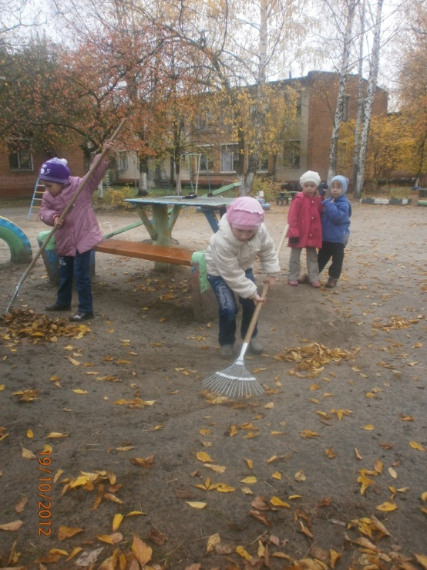
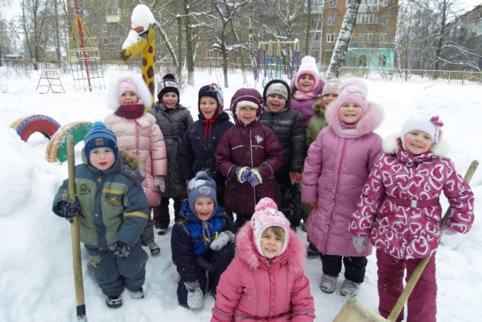
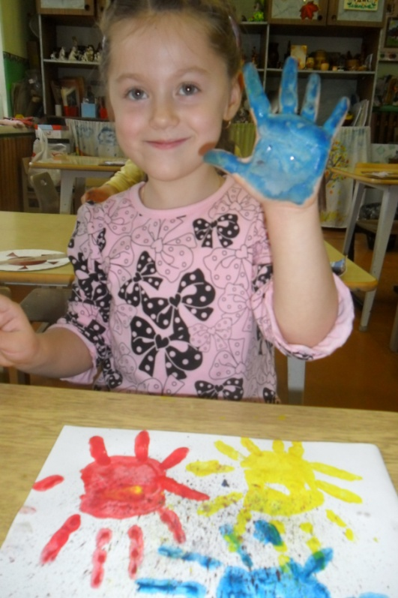
Игра занимает прочное место в системе физического, морального, трудового и эстетического воспитания дошкольников.

Slide 6
Чем старше становятся дети, тем более значимой является педагогическая направленность игры на формирование поведения, взаимоотношения детей, на воспитание активной позиции.

Slide 7
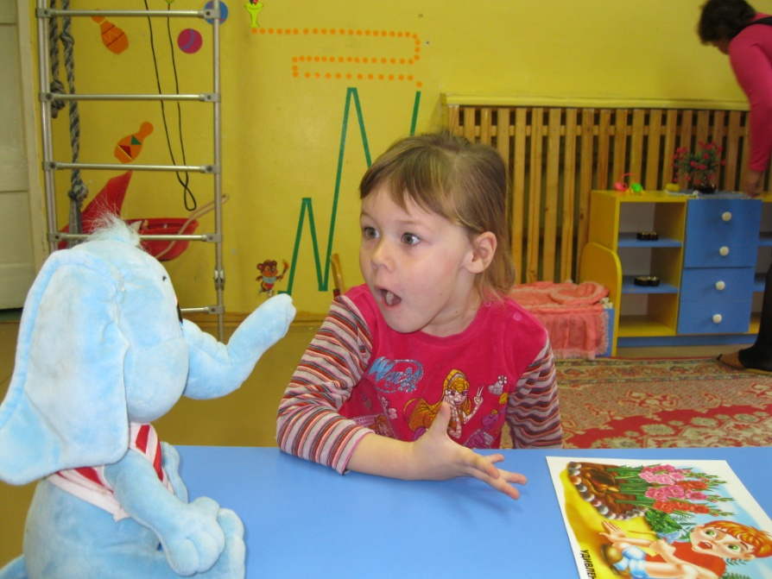
Игра-деятельность, которая доставляет ребенку удовольствие, характеризуется эмоциональным подъемом

Slide 8
игры современных дошкольников
Появились игры, заимствованные из мультфильмов, большинство впечатлений дети получают из телевизионных передач.
Дошкольники ограничены в присвоении социальных ролей.
Современный рынок профессий, не понятных для ребёнка.
Руководство играми дошкольников в детском саду несет на себе отпечаток излишнего дидактизма и осуществляется по аналогии с проведением учебных занятий, часто на устаревшем и неинтересном современным детям содержании в строго регламентированной предметно-игровой среде.

Slide 9
Необходимая родительская позиция: формировать отношение к игре как к способу развития.
Из 300 опрошенных родителей никто не сказал, что ребенок не любит играть. Многие из них отметили роль игры в развитии их детей, но не отличают ее от других видов деятельности.
К игре детей они относят забавы, шалости, досуг, занятия лепкой, слушание книг, просмотры телепередач и др.
Источник: http://doshvozrast.ru/rabrod/rodsodranie07.htm

Slide 10
Ребёнок 1. Приобретать опыт игровых действий во взаимодействии с взрослыми, сверстниками; 2. Стремиться познать социальную реальность, окружающую его.

Slide 11
Любите детство: поощряйте его игры, его забавы, его милый инстинкт. Кто из вас не сожалел иногда об этом возрасте, когда на губах вечно смех, а на душе всегда мир? Жан-Жак Руссо

Slide 12
Спасибо за внимание!

